Slide 1

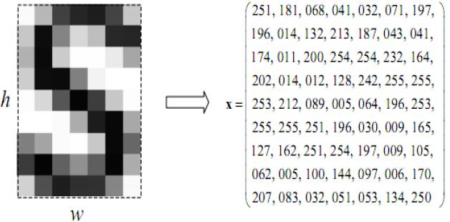
Sintaxis
INGENIERÍA DE SISTEMAS Y COMPUTACIÓN
Arreglos Bidimensionales
Un arreglo bidimensional se visualiza como una matriz de filas y columnas.
Nota. Las imágenes en blanco y negro pueden representarse como arreglos bidimensionales.

Slide 2
Sintaxis
INGENIERÍA DE SISTEMAS Y COMPUTACIÓN
Arreglos Bidimensionales
Forma 1:
<tipo de dato>[][] <nombre del arreglo> = new <tipo de dato>[#fil][#col]
<nombre del arreglo>[indiceFil][indiceCol] = <dato>;
Forma 2:
<tipo de dato>[][] <nombre del arreglo> = {
{<dato>, <dato>, …, <dato>},
{<dato>, <dato>, …, <dato>},
…
{<dato>, <dato>, …, <dato>}
};

Slide 3
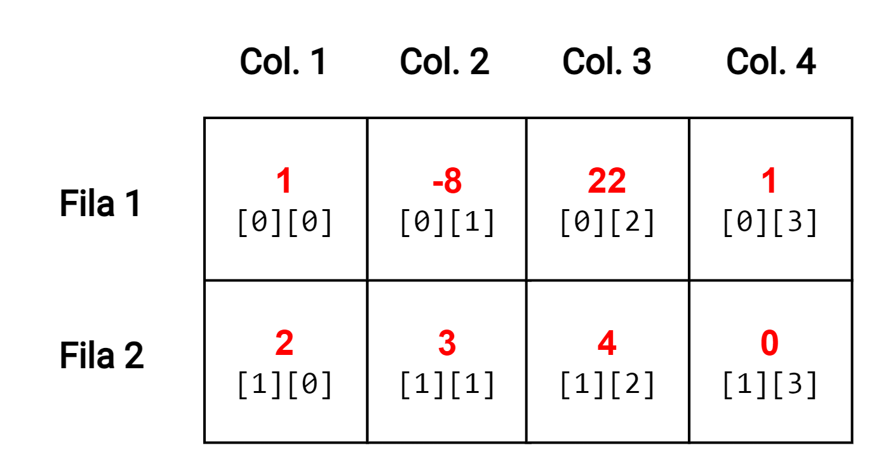
Sintaxis
INGENIERÍA DE SISTEMAS Y COMPUTACIÓN
Arreglos Bidimensionales
int[][] matrizEnteros = new int[2][4];
matrizEnteros[0][0] = 1;
matrizEnteros[0][1] = -8;
matrizEnteros[0][2] = 22;
matrizEnteros[0][3] = 1;
matrizEnteros[1][0] = 2;
matrizEnteros[1][1] = 3;
matrizEnteros[1][2] = 4;
matrizEnteros[1][3] = 0;

Slide 4
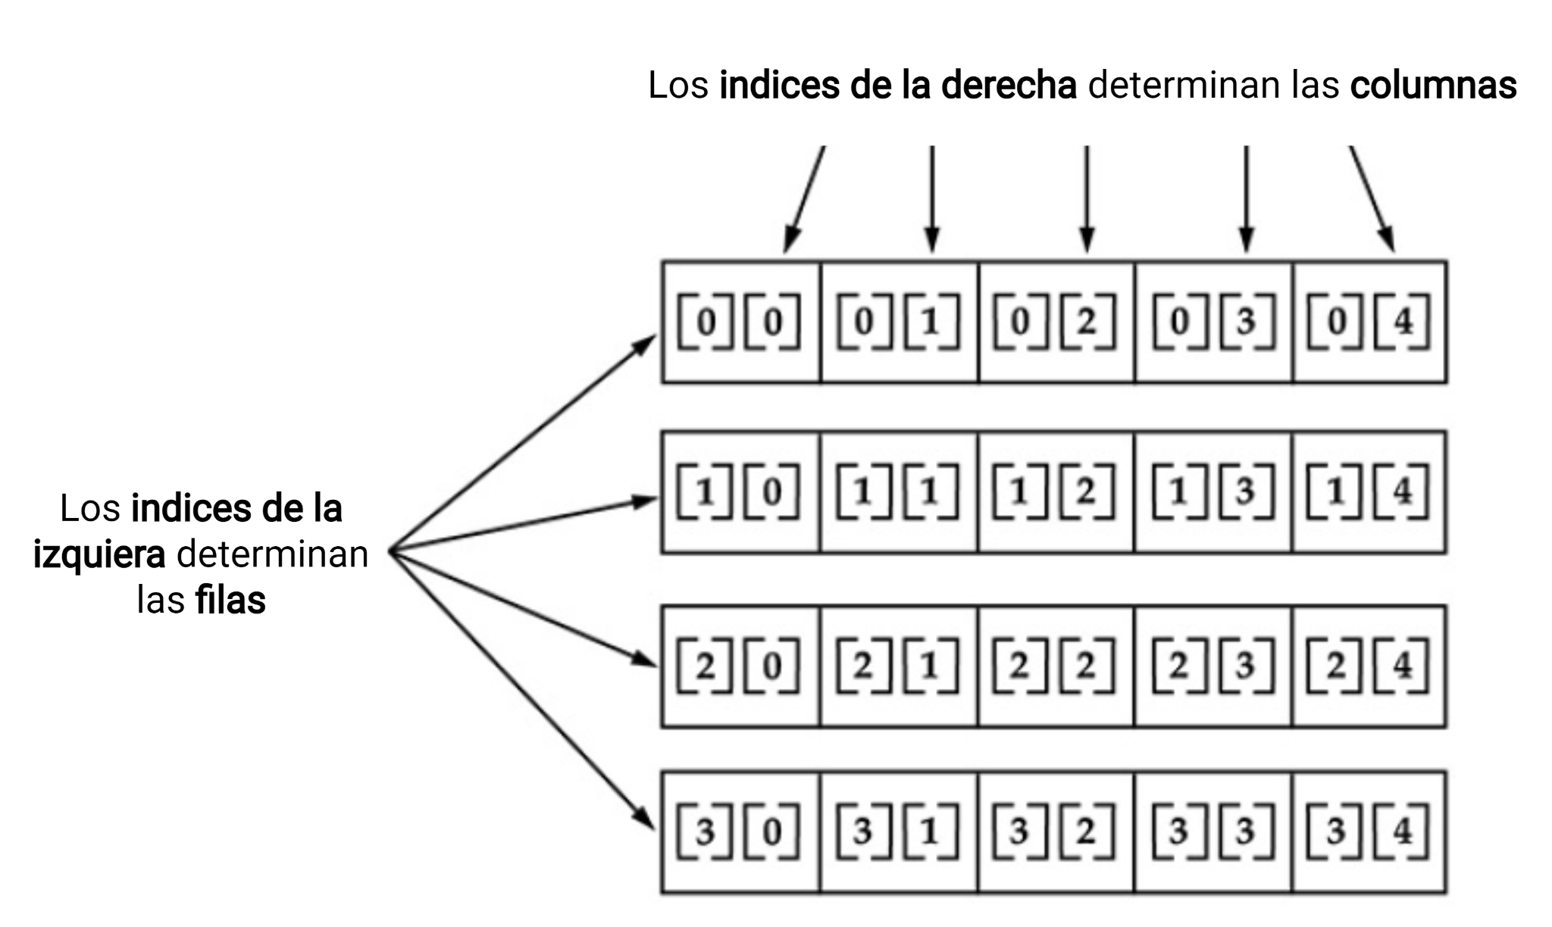
Sintaxis
INGENIERÍA DE SISTEMAS Y COMPUTACIÓN
int[][] matrizNumeros = new int[4][5]

